Slide 1
Карл Лінней
Алмакаева 8-Б

Slide 2
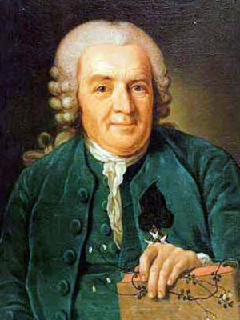
Біографія
Народився 23 травня 1707 в Росхульте у провінції Смоланд у ній сільського пастора. Батьки хотіли, щоб Карл став священнослужителем, та його з юності захоплювала природна історія, особливо ботаніка. Ці заняття заохочував місцевий лікар, котрий порадив Линнею вибрати професію медика, що у той час ботаніка вважалася частиною фармакології. У 1727 Лінней вступив у Лундский університет, а наступного року перейшов у Упсальский університет, де викладання ботаніки та східної медицини поставили вище. У Упсалі він жив і разом із Олафом Цельсием, ботаником-любителем, які брали участь підготовкою книжки Біблійна ботаніка.

Slide 3
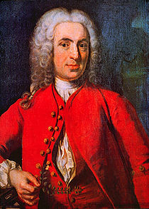
У 1733–1734 Лінней читав лекції і раніше вів наукову працю в університеті, написав чимало книжок і статей. Проте продовження медичної кар'єри традиційно вимагало одержання наукового ступеня по закордонах. У 1735 надійшов Хардервейкский університет у Голландії, де незабаром одержав ступінь доктора медицини.

Slide 4
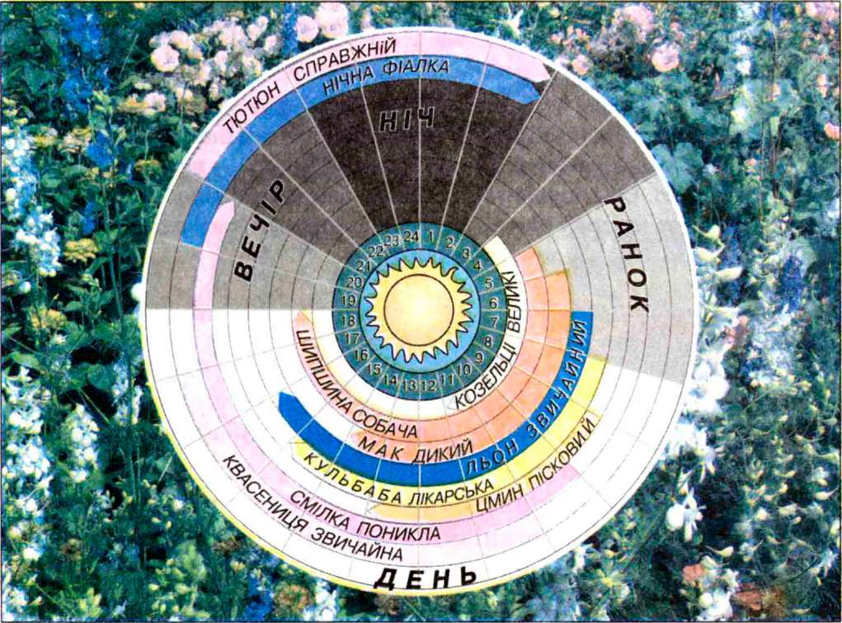

Slide 5
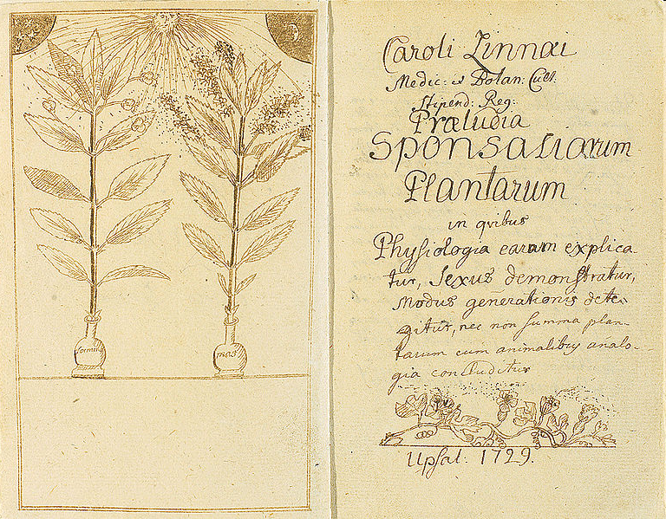
Наукові роботи

Slide 6
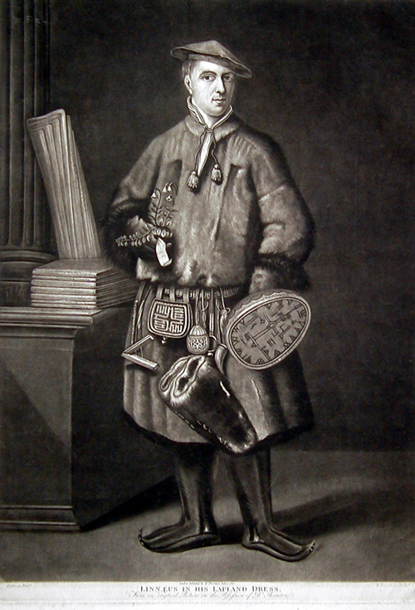

Slide 7
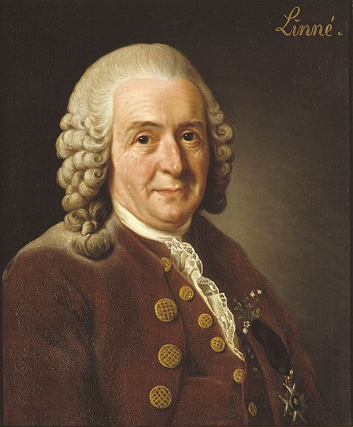

Slide 8
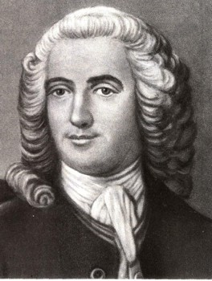

Slide 9
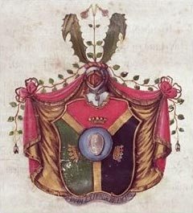
Герб роду

Slide 10
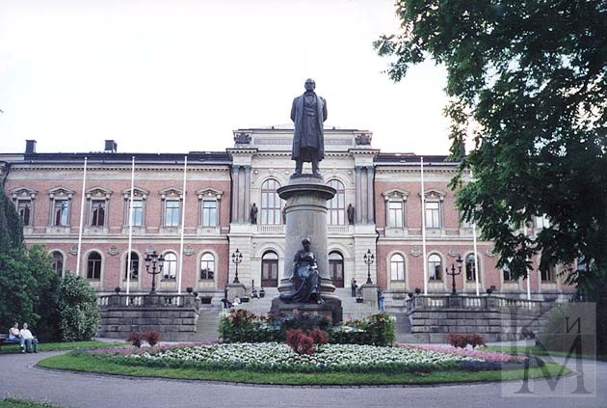
Упсальський університет

